Slide 1



УЧЕБНО-МЕТОДИЧЕСКОЕ ОБЕСПЕЧЕНИЕ РЕАЛИЗАЦИИ ТРЕБОВАНИЙ ФГОС НОО ОВЗ И ФГОС ОБРАЗОВАНИЯ ОБУЧАЮЩИХСЯ С УМСТВЕННОЙ ОТСТАЛОСТЬЮ (ИНТЕЛЛЕКТУАЛЬНЫМИ НАРУШЕНИЯМИ)
2017

Slide 2

ПОЭТАПНОСТЬ ВВЕДЕНИЯ ФГОС
ДЛЯ ОБУЧАЮЩИХСЯ С ОВЗ
2016-2017 уч. г. – 1 доп., 1 классы
2017-2018 уч. г. – 1 доп., 1 и 2 классы
2018-2019 уч. г. – 1 доп., 1, 2 и 3 классы
2019-2020 уч. г. – 1 доп., 1, 2, 3 и 4 классы
Приказы Министерства образования и науки Российской Федерации от 19 декабря 2014 г. № 1598, № 1599:
2. Установить, что:
Стандарт применяется к правоотношениям, возникшим с 1 сентября 2016 года;
обучение лиц, зачисленных до 1 сентября 2016 г. для обучения по адаптированным образовательным программам, осуществляется по ним до завершения обучения.

Slide 3
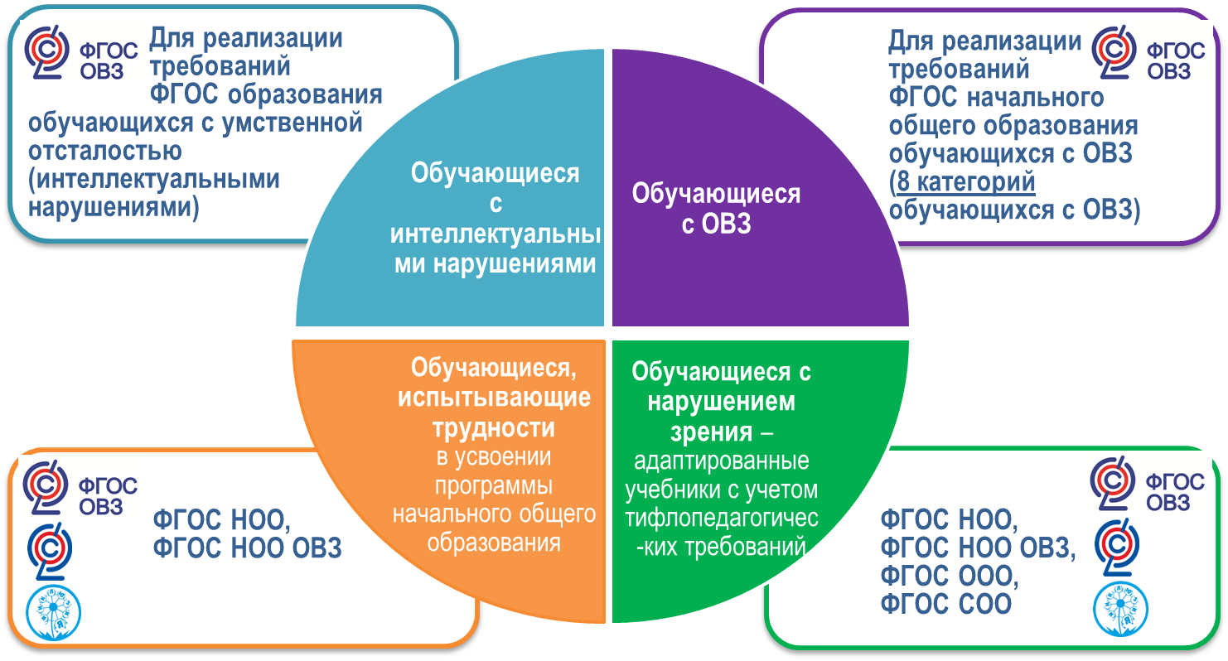
Учебно-методическая литература
для детей с особыми образовательными потребностями

Slide 4


Разработка специальных учебников, специальных дидактических пособий в издательстве «Просвещение» направлена на ОБЕСПЕЧЕНИЕ СОЗДАНИЯ СПЕЦИАЛЬНЫХ УСЛОВИЙ получения образования обучающихся с ОВЗ
УМК для обучающихся с ОВЗ создаются в контексте требований ФГОСов образования обучающихся с ОВЗ.
УМК издательства «Просвещение» учитывают:
  необходимость социальной адаптации детей с ограниченными возможностями здоровья;
  неоднородность состава обучающихся с ОВЗ;
  характер организации доступной им учебной деятельности в образовательном процессе;
  разнообразие организационных форм образовательного процесса;
  индивидуальный подход к каждому обучающемуся с ОВЗ.

Slide 5
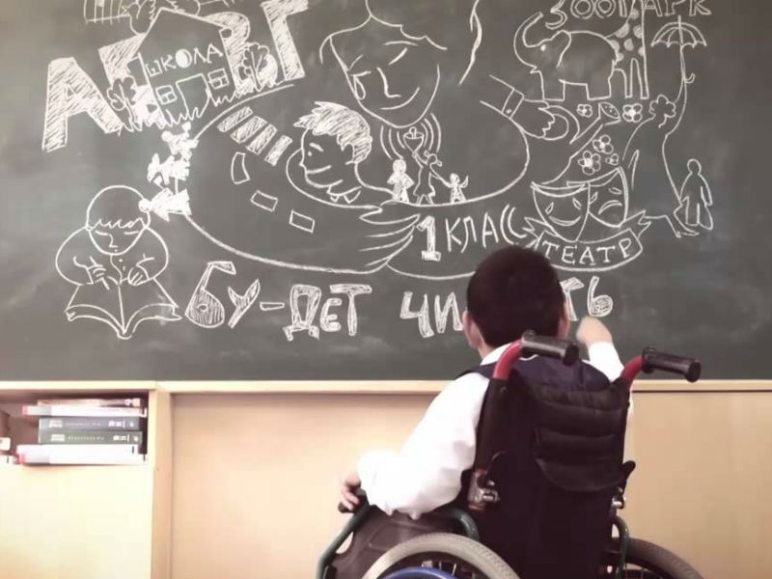
УМК для обучающихся с ОВЗ издательства «Просвещение» — ресурс обеспечения внедрения ФГОС НОО ОВЗ, ФГОС ОО с УО и инклюзивного образования
В ФПУ (Приказ МОиН № 253 от 31 марта 2014 года) - 73 учебника для специальных (коррекционных) образовательных организаций, выпущенных издательством «Просвещение»
(20 предметных линий)
В Федеральном перечне учебников
81 учебник для С(К)ОУ
«Раздел 2. Учебники, рекомендуемые к использованию при реализации части основной образовательной программы, формируемой участниками образовательных отношений»
------------------------
[* Учебник может быть использован при реализации адаптированных образовательных программ]
73 учебника (90,1 %)
8 учебников (9,9 %)
Каждая общеобразовательная организация, реализующая адаптированные программы, должна иметь возможность предоставлять специальные условия для получения образования обучающимися с ОВЗ с учетом их особых образовательных потребностей, в том числе, иметь комплекс специальных УМК

Slide 6
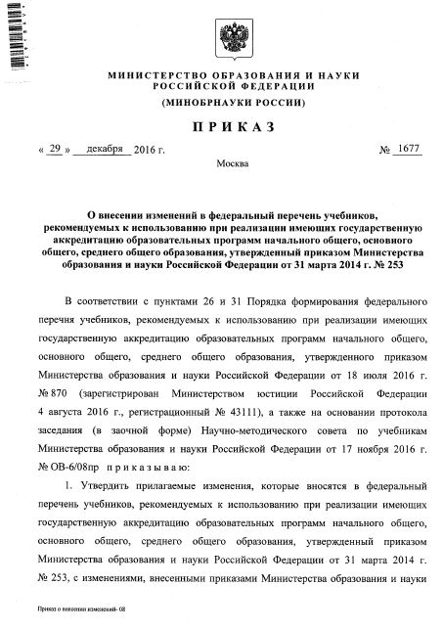








ИЗМЕНЕНИЯ В ФЕДЕРАЛЬНОМ ПЕРЕЧНЕ УЧЕБНИКОВ
Приказ МОиН №1677
от 29 декабря 2016

Slide 7
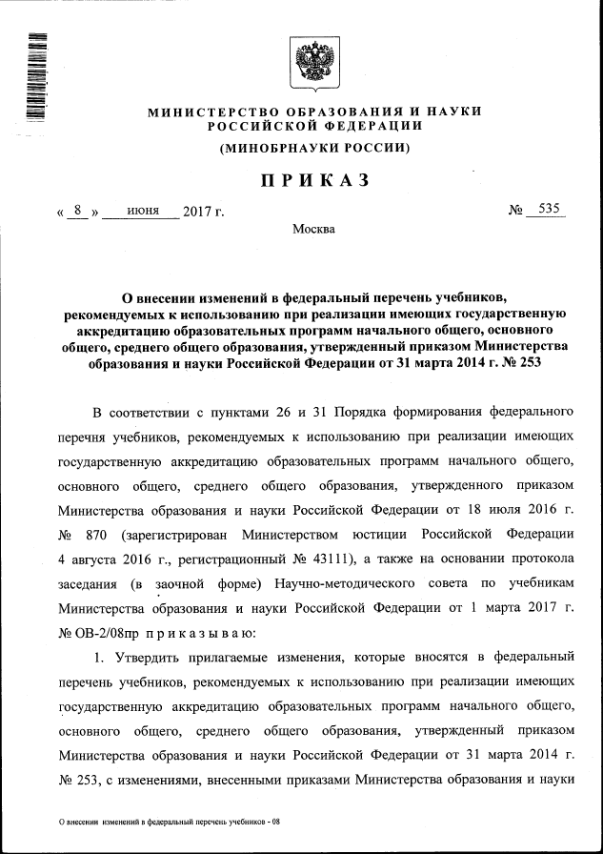
ИЗМЕНЕНИЯ В ФЕДЕРАЛЬНОМ ПЕРЕЧНЕ УЧЕБНИКОВ
Приказ МОиН №535
от 08 июня 2017

Slide 8
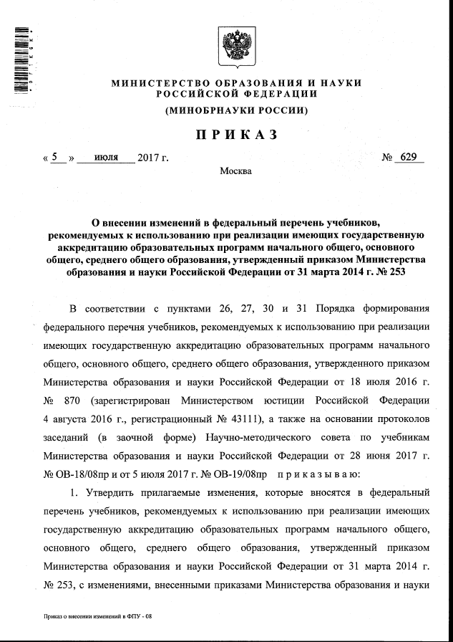
ИЗМЕНЕНИЯ В ФЕДЕРАЛЬНОМ ПЕРЕЧНЕ УЧЕБНИКОВ
Приказ МОиН №535
от 05 июля 2017
73 учебника
для общеобразовательных организаций, реализующих адаптированные основные общеобразовательные программы
1 раздел ФПУ
«Учебники, рекомендуемые к использованию при реализации обязательной части основной образовательной программы»

Slide 9


НОВЫЕ СПЕЦИАЛЬНЫЕ УЧЕБНИКИ
  СОСТАВ НОВЫХ УЧЕБНО-МЕТОДИЧЕСКИХ КОМПЛЕКТОВ
1. На сайте
т
Методические рекомендации к учебнику. Пособия для учителей общеобразовательных организаций, реализующих адаптированные основные общеобразовательные программы.
Составной частью методических рекомендаций является Пример рабочей программы с описанием содержания курса, конспектов уроков, личностных, предметных, метапредметных (кроме у/о) результатов обучения и тематическим планированием уроков на каждый год обучения
Дидактические и графические материалы к учебнику
Инструкция по установке, настройке и использованию электронной формы учебника (ЭФУ) издательства «Просвещение»
2. УМК дополняются рабочими тетрадями

Slide 10
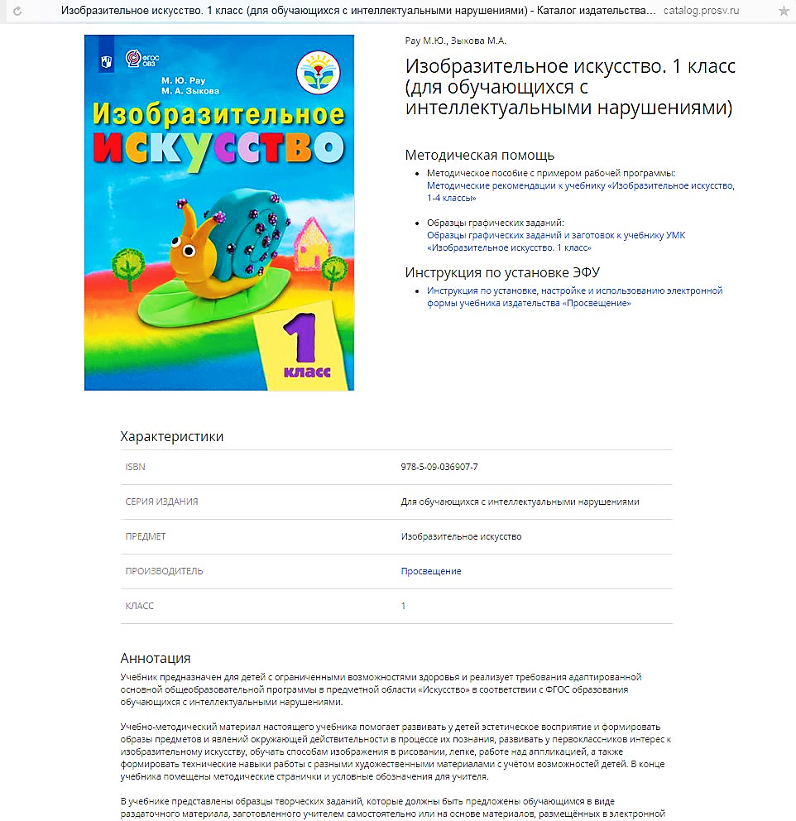
НОВЫЕ СПЕЦИАЛЬНЫЕ УЧЕБНИКИ
На страничке учебника в свободном доступе для скачивания

Slide 11

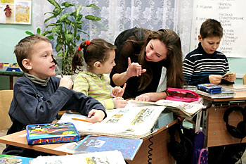
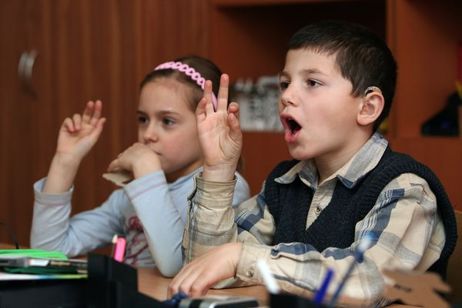
УЧЕБНИКИ ДЛЯ РЕАЛИЗАЦИИ ФГОС НОО ОВЗ
В ДЕЙСТВУЮЩЕМ ФЕДЕРАЛЬНОМ ПЕРЕЧНЕ УЧЕБНИКОВ
Группы обучающихся с ОВЗ | Варианты АООП НОО
Глухие | 1.1 | 1.2 | 1.3 | 1.4
Слабослышащие и позднооглохшие | 2.1 | 2.2 | 2.3

Slide 12








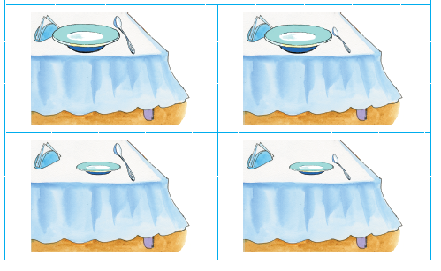

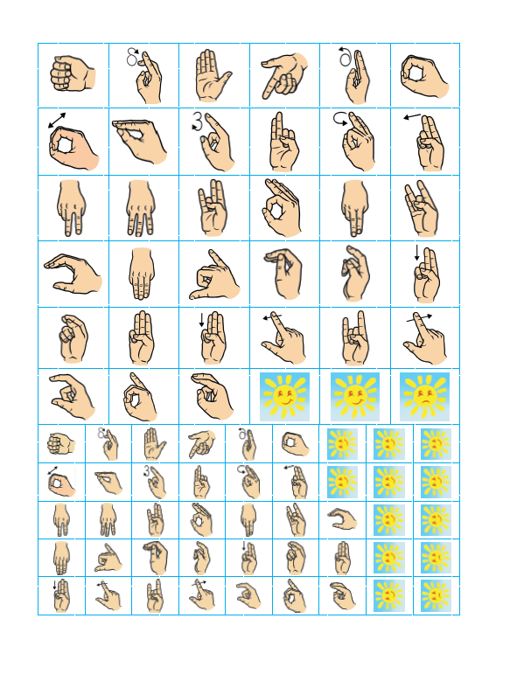
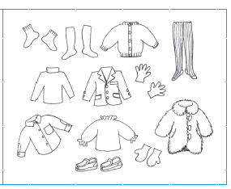

УЧЕБНИКИ ДЛЯ РЕАЛИЗАЦИИ ФГОС НОО ОВЗ
В ДЕЙСТВУЮЩЕМ ФЕДЕРАЛЬНОМ ПЕРЕЧНЕ УЧЕБНИКОВ
ДЛЯ ГЛУХИХ ОБУЧАЮЩИХСЯ
Предметная область «Язык и речевая практика».
Русский язык. Развитие речи. 1 дополнительный,
1–3 классы. Т. С. Зыкова и др.
Чтение. 1 класс. Т. С. Зыкова, Н. А. Морева
Электронная Форма Учебника - Инструкция по установке, настройке и использованию электронной формы учебника издательства «Просвещение»
Методические рекомендации (в т.ч. рабочие программы)
Дидактические материалы к учебникам «Русский язык. Развитие речи»:
Дидактический материал по предметно-практическому обучению.

Slide 13








УЧЕБНИКИ ДЛЯ РЕАЛИЗАЦИИ ФГОС НОО ОВЗ
В ДЕЙСТВУЮЩЕМ ФЕДЕРАЛЬНОМ ПЕРЕЧНЕ УЧЕБНИКОВ
Русский язык. Развитие речи. 1 дополнительный,
1–3 классы. Т. С. Зыкова и др.
ДЛЯ ГЛУХИХ ОБУЧАЮЩИХСЯ
Особенности линии УМК «Русский язык. Развитие речи»:
содержание тематически связано с повседневными занятиями детей, расширяет их представления об окружающем мире, знакомит с жизнью общества;
характер и последовательность заданий рекомендует учителю ту или иную организацию урока, подсказывают методические приёмы моделирования ситуаций, способствующих общему и речевому развитию детей;
основное содержание учебников может дополняться дидактическим материалом по предметно-практическому обучению, размещённым на страничке соответствующего учебника на сайте издательства;
содержание учебников структурировано с учётом соотношения объёма материала и количества учебных часов каждой четверти, для удобства ориентировки у каждой четверти своё цветовое оформлению страниц для учебников 1–3 классов и своя установка для ребёнка («Я буду…», «Я хочу…», «Я люблю…», «Я умею…») для учебника 1 дополнительного класса.
В линию УМК входят:
рабочая программа (опубликована в электронном каталоге издательства «Просвещение» на интернет-ресурсе www.prosv.ru);
учебник;
дидактический материал по предметно-практическому обучению, содержащий варианты заданий, образцы поделок, шаблоны и картинки для выполнения аппликаций и макетов (опубликован в электронном каталоге издательства «Просвещение»);
методические рекомендации (опубликованы в электронном каталоге издательства «Просвещение»).

Slide 14
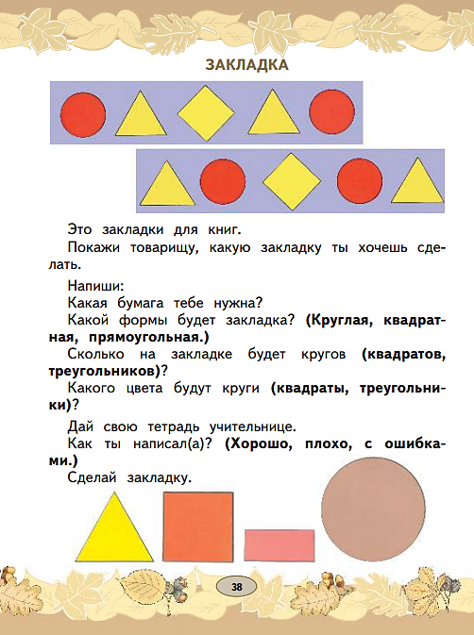
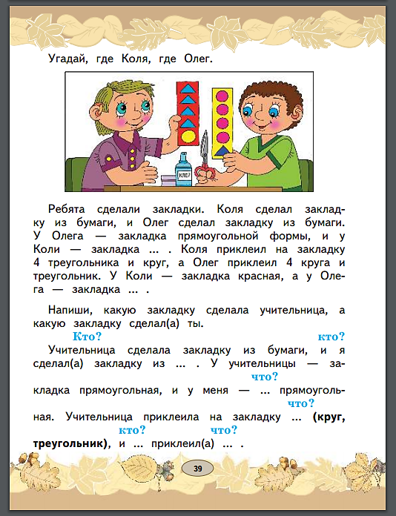
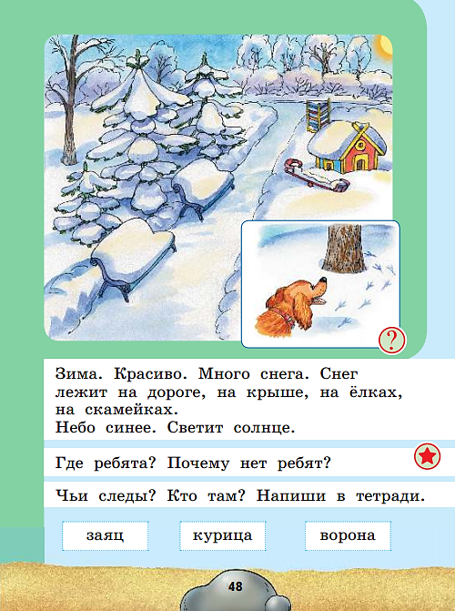
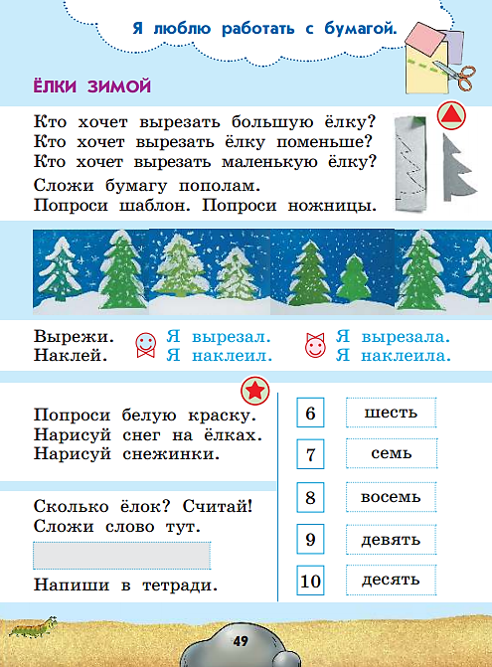
Примеры страниц из линии «Русский язык. Развитие речи»
Фиксированный разворотный формат для каждой темы учитывает возрастные возможности и особенности познавательной деятельности обучающихся
Задания, направленные на развитие монологической и разговорной речи
Использование практической деятельности, разнообразие заданий
и форм организации работы на уроках обеспечивают мотивированность
в овладении речью и осознанность восприятия изучаемого материала
Проиллюстрированная обучающая ситуация,
Задания для
предметно-практической деятельности
Обучающая проблемная ситуация, мотивирующая к общению и познавательной деятельности
Взаимосвязь с другими изучаемыми предметами (например, математика)

Slide 15


Примеры страниц из учебника
«Чтение. 1 класс»
Содержательный материал учебника организован в соответствии с календарно-тематическим принципом.
Задания, направленные на формирование регулятивных учебных действий
Задания, направленные на формирование универсальных учебных действий
Каждая тема выполнена в определенном цвете, с соответствующими повторяющимися плашками на полях разворотов.
На данных страницах оформление темы «Зима».
Задания, направленные на поисковое, выборочное чтение
Развитие устной речи
Задания, направленные на ориентирование в учебном материале
Иллюстрации реализуют познавательную, дополняющую и разъясняющую функции
Особое внимание уделяется овладению детьми техникой чтения, формированию умения осмысливать прочитанное

Slide 16



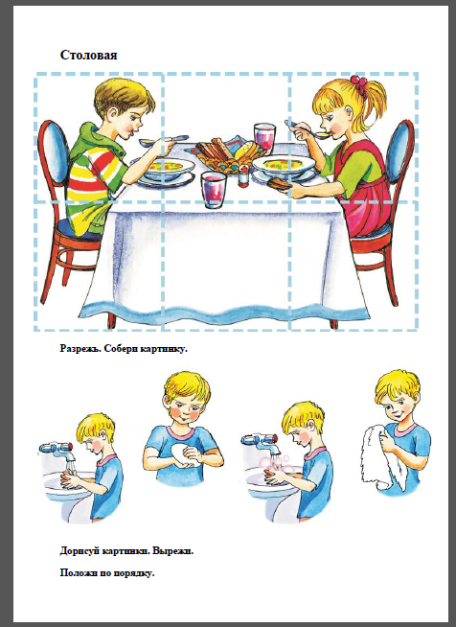


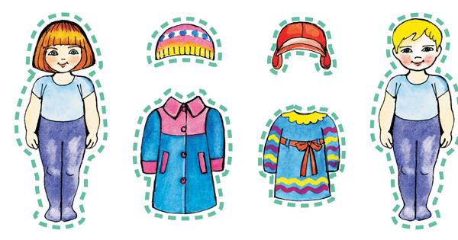
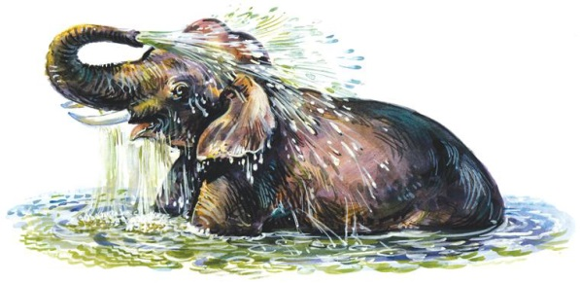
УЧЕБНИКИ ДЛЯ РЕАЛИЗАЦИИ ФГОС НОО ОВЗ
В ДЕЙСТВУЮЩЕМ ФЕДЕРАЛЬНОМ ПЕРЕЧНЕ УЧЕБНИКОВ
ДЛЯ ГЛУХИХ И СЛАБОСЛЫШАЩИХ ОБУЧАЮЩИХСЯ
Предметная область «Обществознание и естествознание»
Ознакомление с окружающим миром.
1 дополнительный, 1, 2 классы. Зыкова Т. С., Зыкова М. А..
Электронная Форма Учебника - Инструкция по установке, настройке и использованию электронной формы учебника издательства «Просвещение»
Методические рекомендации (в т.ч. рабочие программы)
Дидактические материалы к учебникам «Ознакомление с окружающим миром»
(дополнительный иллюстративный и текстовый материал, а также самостоятельно выполненные детские рисунки и семейные фотографии, которые отражают мир, окружающий каждого обучающегося
Вырежи листок с адресом. Положи листок в карман.
Не потеряй!
Фамилия _________ Дом ____________
Имя _____________ Квартира ________
Город ___________ Телефон ________
Улица ___________

Slide 17
УЧЕБНИКИ ДЛЯ РЕАЛИЗАЦИИ ФГОС ОБРАЗОВАНИЯ ОБУЧАЮЩИХСЯ С ИНТЕЛЛЕКТУАЛЬНЫМИ НАРУШЕНИЯМИ
В ДЕЙСТВУЮЩЕМ ФЕДЕРАЛЬНОМ ПЕРЕЧНЕ УЧЕБНИКОВ
Группы обучающихся | Варианты АООП
Обучающиеся с легкой умственной отсталостью (интеллектуальными нарушениями) | Вариант 1
Обучающиеся с умеренной, тяжелой и глубокой умственной отсталостью (интеллектуальными нарушениями), тяжелыми и множественными нарушениями развития | Вариант 2

Slide 18

ЭЛЕКТРОННАЯ ФОРМА УЧЕБНИКА (ЭФУ )
для обучающихся с ОВЗ
Электронная форма учебника (ЭФУ)
это электронное издание, соответствующее по структуре, содержанию и художественному оформлению печатной форме учебника, содержащее мультимедийные элементы и интерактивные ссылки, расширяющие и дополняющие содержание учебника.
(Приказ № 1559 от 8 декабря 2014 г.).
Приказом № 576 от 08 июня 2015 г утверждены изменения в федеральном перечне учебников.
Издательство «Просвещение» полностью сохранило свой портфель учебной литературы

Slide 19

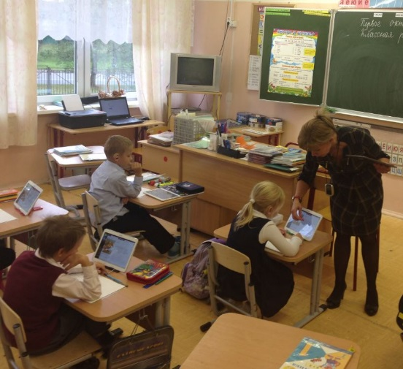
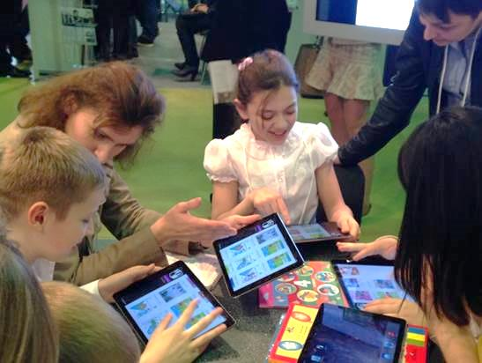
ЭЛЕКТРОННЫЙ УЧЕБНИК (ЭФУ)
ДЛЯ ОБУЧАЮЩИХСЯ С ОВЗ
повышение уровня мотивации обучающихся, учебник делает процесс обучения более интересным и более приятным;
повышение уровня понимания, усвояемости и запоминаемости материала, большое количество разъяснений, повторений, подсказок.
получение более глубоких знаний по предмету, чему способствует обширная база мультимедиа контента, галереи, схем, иллюстраций;
удобство использования (удобная навигация, инструменты изменения размера шрифта, создания заметок и закладок)
  Математика
  Русский язык
  Развитие речи
  Ознакомление с окружающим миром
  Чтение
  Живой мир
  Устная речь
  Ручной труд
  Природоведение
  Биология
  География
  Сельскохозяйственный труд
  Швейное дело

Slide 20
ЭЛЕКТРОННАЯ ФОРМА УЧЕБНИКА (ЭФУ )
для обучающихся с ОВЗ
ЭЛЕКТРОННАЯ ФОРМА УЧЕБНИКА (ЭФУ )
для обучающихся с ОВЗ
Постановление
Главного государственного санитарного врача РФ от 24 ноября 2015 г. N 81 "О внесении изменений N 3 в СанПиН 2.4.2.2821-10"
"Санитарно-эпидемиологические требования к условиям и организации обучения, содержания в общеобразовательных организациях«
ХИТ!
ХИТ!
Определена продолжительность
непрерывного использования
компьютера с ЖК-монитором на уроках:
Для 1-2 классов – не более 20 минут;
Для 3-4 классов – не более 25 минут;
Для 5-6 классов – не более 30 минут;
Для 7-11 классов – 35 минут.
Непрерывная работа с интерактивной доской:
в 1-4 классах не должна превышать 5 минут;
в 5-11 классах — 10 минут
Суммарная продолжительность использования интерактивной доски:
в 1-2 классах составляет не более 25 минут
в 3-4 классах и старше — не более 30 минут при соблюдении гигиенически рациональной организации урока (оптимальная смена видов деятельности, физкультминутки и т.д.
ХИТ
20

Slide 21

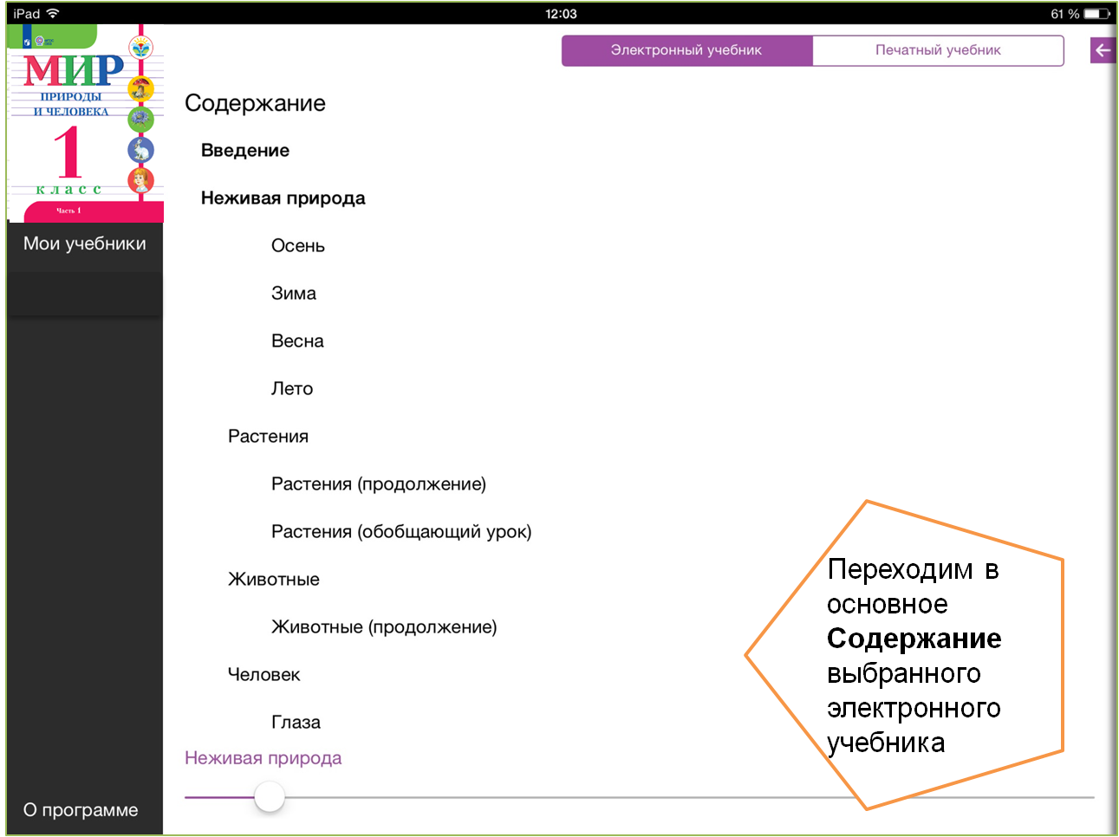
Новый электронный учебник для учителя и ученика

Slide 22

Обеспечение специальными учебниками ОБУЧАЮЩИХСЯ С НАРУШЕНИЕМ ЗРЕНИЯ
Данные отечественных офтальмологов:
До 70 %
детей имеют различные зрительные нарушения
Из них до 20 % – с остротой зрения ниже 0,4 на лучше видящем глазу
Данный контингент детей нуждается в полноценном обеспечении учебного процесса специальными учебниками, учитывающими возможности зрительного восприятия печатного текста детьми с нарушениями зрения

Slide 23




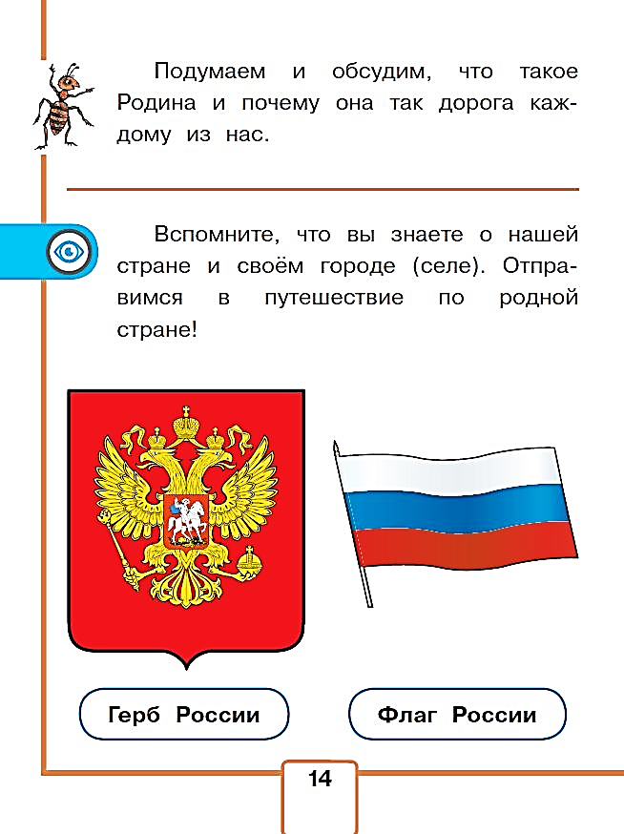
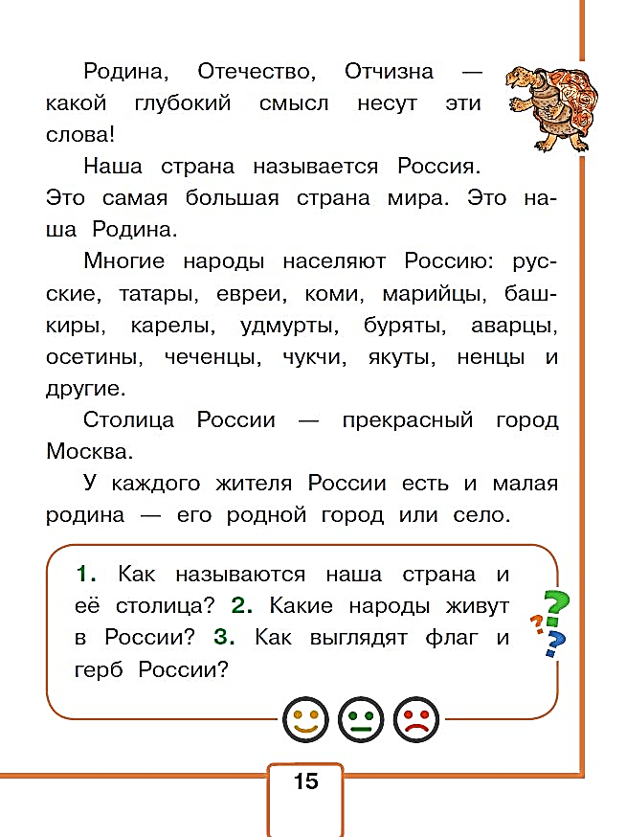
Инклюзивное образование.
Учебные издания для обучающихся с нарушением зрения
196
учебников Федерального перечня
АДАПТИРОВАНЫ ДЛЯ ДЕТЕЙ С НАРУШЕНИЕМ ЗРЕНИЯ
разработаны по всем предметам с 1 по 11 классы
соответствуют изданиям, включенным в Федеральный перечень
учитывают особенности восприятия детей с нарушением зрения (выполнены по тифлопедагогическим рекомендациям к шрифтовому и графическому оформлению)
включают переработанный иллюстративный материал с учетом сохранения содержательного наполнения и методической функциональности (для основных линий учебников начальной школы)
  увеличен формат
  крупный шрифт
  удобочитаемая гарнитура
  увеличены элементы оформления
  усилена цветонасыщенность и цветоконтрастность в рисунках
  усилены контуры изображений
  соблюдены СанПиН к весу
  учебных изданий

Slide 24
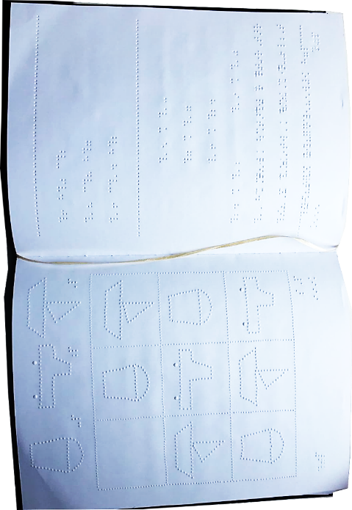






УМК для слепых обучающихся
Учебники, напечатанные рельефно-точечным шрифтом Брайля.
Содержание учебников для слепых обучающихся соответствует содержанию учебников, изданных плоско-печатным шрифтом для общеобразовательных школ.
Азбука. В 2 частях. Горецкий В.Г. и др.
Математика. 1 класс. В 2 частях. Моро М.И., Волкова С.И., Степанова С.В.
Литературное чтение. 1 класс. В 2 частях. Климанова Л.Ф., Горецкий В.Г., Виноградская.
Окружающий мир. 1 класс. В 2 частях. Плешаков А.А.
Русский язык. 1 класс. Канакина В.П., Горецкий В.Г.
Математика. 1 класс. В 2 ч. Алышева Т.В. (для обучающихся с умственной отсталостью)

Slide 25




УМК ДЛЯ СЛЕПЫХ ОБУЧАЮЩИХСЯ
Ожидается в ноябре 2017!
Математика. 2 класс. В 2 частях. Моро М.И., Волкова С.И., Степанова С.В.
Литературное чтение. 2 класс. В 2 частях. Климанова Л.Ф., Горецкий В.Г., Виноградская.
Окружающий мир. 2 класс. В 2 частях. Плешаков А.А.
Русский язык. 2 класс. Канакина В.П., Горецкий В.Г.
Математика. 2 класс. В 2 частях. Алышева Т.В. (для обучающихся с умственной отсталостью)

Slide 26

Дети, испытывающие трудности в обучении
Особенности речевого и когнитивного развития детей с трудностями в обучении не позволяют им освоить образовательную программу в стандартные сроки без включения коррекционной составляющей в обучение и разработки педагогами программы коррекционной работы
Программа коррекционной работы является обязательной частью структуры ООП НОО
Приказ МОиН РФ от 26.11.2010 «О внесении изменений в ФГОС НОО»

Slide 27
Программа коррекционной работы
ФГОС НОО
Содержательный раздел
Программа коррекционной работы
ФГОС НОО ОВЗ
АООП НОО
Содержательный раздел
ООП НОО
Программа коррекционной работы
Одно из условий реализации ПКР:
Использование специальных учебников, учебных пособий и дидактических материалов

Slide 28
Стойкие трудности в формировании общеучебных навыков в начальной школе переходят на следующие уровни образования
1 класс
Не готовы к письму - 45,1%*
Не готовы к чтению – 36,7%
2-4 классы
Нарушения письма и чтения – от 10 до 30%
Переход в 5 класс
Трудности в понимании прочитанного – 56%
5-7 классы
Низкий уровень читательской компетенции – 12%
ОГЭ, ЕГЭ
Низкие результаты по итогам аттестации
По данным Центра оценки качества образования и Московского центра качества образования

Slide 29
Необходимость создания специальных условий
Письмо Департамента государственной
политики в сфере защиты прав
детей МИНОБРНАУКИ «Об учебниках для детей с ограниченными возможностями здоровья» от 19.08.2016 № 07-3517

Slide 30
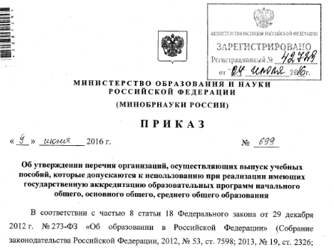
ПРИКАЗ МОИН РФ № 699 ОТ 9 ИЮНЯ 2016 Г.
«ОБ УТВЕРЖДЕНИИ ПЕРЕЧНЯ ОРГАНИЗАЦИЙ, ОСУЩЕСТВЛЯЮЩИХ ВЫПУСК УЧЕБНЫХ ПОСОБИЙ, КОТОРЫЕ ДОПУСКАЮТСЯ К ИСПОЛЬЗОВАНИЮ ПРИ РЕАЛИЗАЦИИ ИМЕЮЩИХ ГОСУДАРСТВЕННУЮ АККРЕДИТАЦИЮ ОБРАЗОВАТЕЛЬНЫХ ПРОГРАММ НАЧАЛЬНОГО ОБЩЕГО, ОСНОВНОГО ОБЩЕГО, СРЕДНЕГО ОБЩЕГО ОБРАЗОВАНИЯ»

Slide 31
Особенности УМК
Уникальный тренинг по развитию речи, внимания и памяти, по формированию зрительного и пространственного восприятия
Пособия разработаны на основании ФГОС начального общего образования
Серия рассчитана на детей старшего дошкольного возраста и учащихся начальных классов
Пособия учитывают психологические особенности детей младшего школьного возраста, разработаны в игровой форме, имеют систему оценки достижения детьми результатов
В каждой тетради-помощнице имеется «страничка взрослого» с разъяснениями как работать по книге
  Тетради-помощницы можно использовать в урочной или внеурочной деятельности, при оказании помощи детям со стороны родителей.
Задания позволяют получить первоначальные знания и представления в области математики и окружающего мира, тренируют память, логику, мышление, учат самостоятельности, умению общаться, рассуждать, отвечать на вопросы, рассказывать, подготавливают к обучению в школе, готовят руку к письму.

Slide 32


Программно-методические материалы
включают:
описание структуры и систематизации разделов коррекционной работы
планируемые результаты и систему оценки достижения планируемых результатов
примерное тематическое планирование
методическое и дидактическое обеспечение

Slide 33
ПРИКАЗ МОиН РФ № 699 от 9 июня 2016 г.
«Об утверждении перечня ОРГАНИЗАЦИЙ, ОСУЩЕСТВЛЯЮЩИХ ВЫПУСК УЧЕБНЫХ ПОСОБИЙ, которые допускаются к использованию при реализации имеющих государственную аккредитацию образовательных программ начального общего, основного общего, среднего общего образования»

Slide 34
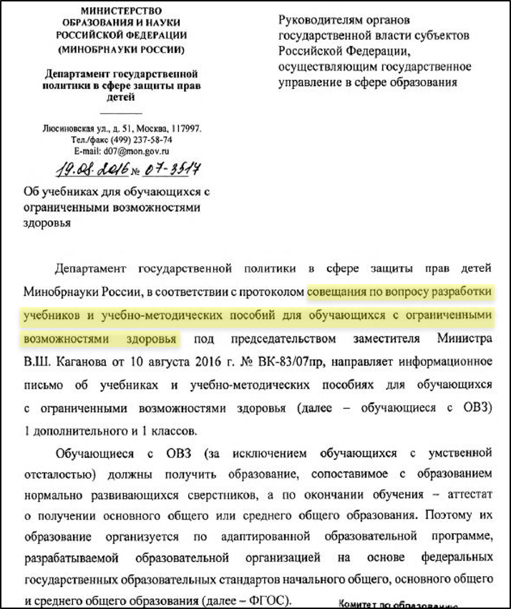

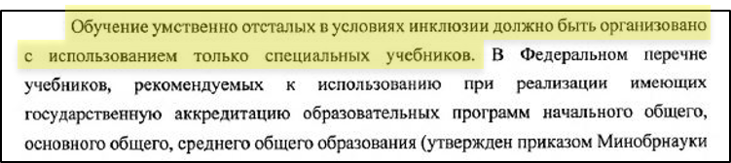
Об учебниках для детей с ограниченными возможностями здоровья
Письмо Департамента государственной
политики в сфере защиты прав
детей МИНОБРНАУКИ «Об учебниках для детей с ограниченными возможностями здоровья» от 19.08.2016 № 07-3517

Slide 35
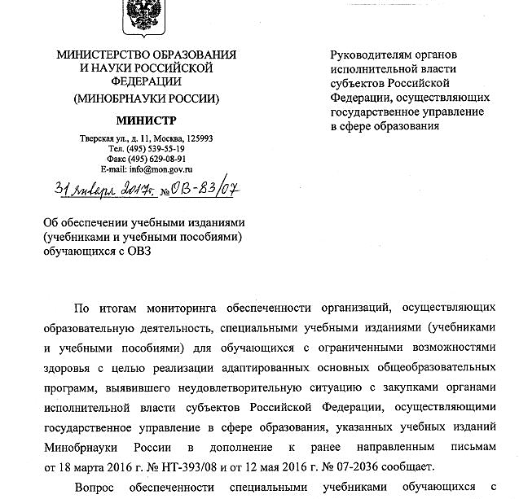
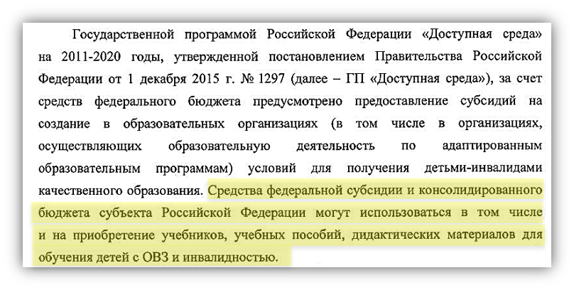
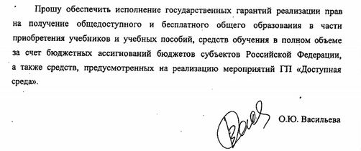
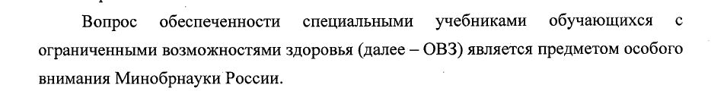

Об обеспечении учебными изданиями (учебниками и учебными пособиями) обучающихся с ОВЗ
Письмо Министерства образования и науки РФ «Об обеспечении учебными изданиями (учебниками и учебными пособиями) обучающихся с ОВЗ» от 31.01.2017 № ОВ-83/07

Slide 36
Общеобразовательная - «массовая» школа может изучать и использовать в практике инклюзивного образования «специальные» учебники
УМК для обучающихся с ОВЗ- ресурс для использования в практике инклюзивного образования:
опыт адаптации предметного содержания различных образовательных областей;
особая методическая подача материала – алгоритмизированная учебная информация, специальное иллюстрирование;
учет психофизиологических возможностей обучающихся – дифференцированные задания по степени сложности содержания материала, степени самостоятельности выполнения;
использование технологий коррекционно-развивающего обучения, компенсирующих психическое недоразвитие (памяти, внимания, восприятия, речи, мышления)
особый аппарат ориентировки в учебнике;
специальные модели организации учебного процесса;
специальные методические рекомендации – информация, которая помогает учителю оптимизировать процесс обучения

Slide 37
РАЗРАБОТЧИКИ ПРИМЕРНЫХ РАБОЧИХ ПРОГРАММ ДЛЯ 1 ДОПОЛНИТЕЛЬНОГО И 1 КЛАССОВ ПО ОТДЕЛЬНЫМ УЧЕБНЫМ ПРЕДМЕТАМ И КОРРЕКЦИОННЫМ КУРСАМ ДЛЯ ОБУЧАЮЩИХСЯ С ОВЗ
ВЫСОКОКВАЛИФИЦИРОВАННЫЕ СПЕЦИАЛИСТЫ В ОБЛАСТИ КОРРЕКЦИОННОЙ ПЕДАГОГИКИ И СПЕЦИАЛЬНОЙ ПСИХОЛОГИИ
ОПЫТ РАБОТЫ С РАССМАТРИВАЕМОЙ КАТЕГОРИЕЙ ДЕТЕЙ С ОВЗ ОТ 5 ЛЕТ
СТЕПЕНЬ КАНДИДАТА/ДОКТОРА НАУК ПО СПЕЦИАЛЬНОСТИ «КОРРЕКЦИОННАЯ ПЕДАГОГИКА» ИЛИ «СПЕЦИАЛЬНАЯ ПСИХОЛОГИЯ»
К РАЗРАБОТКЕ ПРИВЛЕЧЕНЫ
Кузьмичева Елена Петровна, доктор педагогических наук, профессор
Евтушенко Илья Владимирович, доктор педагогических наук, профессор
Либлинг Мария Михайловна, доктор психологических наук
Красильникова Ольга Александровна, доктор педагогических наук, профессор
Инденбаум Елена Леонидовна, доктор психологических наук
Зыкова Марина Александровна, кандидат педагогических наук
Токарская Людмила Валерьевна, кандидат психологических наук
Хотылева Татьяна Юрьевна, кандидат педагогических наук
Алышева Татьяна Викторовна, кандидат педагогических наук
доцент
Шишкова Маргарита Игоревна, кандидат педагогических наук
доцент
Комарова Софья Вадимовна, кандидат педагогических наук
доцент
Зак Галина Георгиевна, кандидат педагогических наук, доцент
Брызгалова Светлана Олеговна, кандидат педагогических наук
доцент
Соловьева Ирина Леонидовна, кандидат педагогических наук, доцент
Яхнина Елена Захаровна, кандидат педагогических наук, доцент

Slide 38
II этап проекта
РАЗРАБОТКА УЧЕБНО-МЕТОДИЧЕСКИХ КОМПЛЕКТОВ К ПРИМЕРНЫМ РАБОЧИМ ПРОГРАММАМ ДЛЯ 1 ДОПОЛНИТЕЛЬНОГО И 1 КЛАССОВ ПО ОТДЕЛЬНЫМ УЧЕБНЫМ ПРЕДМЕТАМ И КОРРЕКЦИОННЫМ КУРСАМ ДЛЯ ОБУЧАЮЩИХСЯ С ОВЗ
№ (ГК) | Категория | Учебник/ учебное пособие | Наименование
II. 1 | ГЛУХИЕ, СЛАБОСЛЫШАЩИЕ ОБУЧАЮЩИЕСЯ | Учебник | «Математика» для 1 дополнительного –1 класса
 |  |  | Методическое пособие для учителя
II.2 | СЛЕПЫЕ ОБУЧАЮЩИЕСЯ С НАРУШЕНИЯМИ ИНТЕЛЛЕКТА | Учебник | «Букварь» для 1 класса
 |  |  | Методическое пособие для учителя
II.3 | ОБУЧАЮЩИЕСЯ С ТЯЖЕЛЫМИ НАРУШЕНИЯМИ РЕЧИ | Учебник | 1. «Обучение грамоте» для 1 дополнительного класса
 |  |  | Методическое пособие для учителя
 |  | Учебник | 2. «Обучение грамоте» для 1 класса
 |  |  | Методическое пособие для учителя
II.7 | ОБУЧАЮЩИЕСЯ С ТЯЖЕЛЫМИ НАРУШЕНИЯМИ РЕЧИ | Учебник | 1. «Произношение» для 1 дополнительного, 1 класса
 |  |  | Методическое пособие для учителя
 |  | Учебник | 2. «Русский язык. Развитие речи» для 1 дополнительного, 1 класса
 |  |  | Методическое пособие для учителя

Slide 39
II этап проекта
РАЗРАБОТКА УЧЕБНО-МЕТОДИЧЕСКИХ КОМПЛЕКТОВ К ПРИМЕРНЫМ РАБОЧИМ ПРОГРАММАМ ДЛЯ 1 ДОПОЛНИТЕЛЬНОГО И 1 КЛАССОВ ПО ОТДЕЛЬНЫМ УЧЕБНЫМ ПРЕДМЕТАМ И КОРРЕКЦИОННЫМ КУРСАМ ДЛЯ ОБУЧАЮЩИХСЯ С ОВЗ
№ (ГК) | Категория | Учебник/ учебное пособие | Наименование
II.4 | ОБУЧАЮЩИЕСЯ С РАССТРОЙСТВАМИ АУТИСТИЧЕСКОГО СПЕКТРА | Учебник | «Букварь»
 |  |  | Методическое пособие для учителя
II.5 | ГЛУХИЕ ОБУЧАЮЩИЕСЯ | Учебное пособие | «Развитие слухового восприятия и произносительной стороны речи у глухих обучающихся» для 1 дополнительного и 1 класса
 |  |  | Методическое пособие для учителя
II.6 | СЛАБОСЛЫШАЩИЕ ОБУЧАЮЩИЕСЯ | Учебное пособие | «Развитие слухового восприятия и произносительной стороны речи у слабослышащих обучающихся» для 1 дополнительного, 1 класса
 |  |  | Методическое пособие для учителя
II.8 | ОБУЧАЮЩИЕСЯ С НАРУШЕНИЯМИ ОПОРНО-ДВИГАТЕЛЬНОГО АППАРАТА | Учебное пособие | «Коррекционно-развивающие занятия с детьми с нарушениями опорно-двигательного аппарата» для 1 дополнительного, 1 класса
 |  |  | Методическое пособие для учителя

Slide 40

САЙТ ИЗДАТЕЛЬСТВА «ПРОСВЕЩЕНИЕ»
www.prosv.ru

Slide 41


ОФИЦИАЛЬНЫЙ ИНТЕРНЕТ-МАГАЗИН ПРОСВЕЩЕНИЯ
  www.shop.prosv.ru

Slide 42
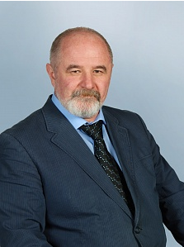
ЦЕНТР СПЕЦИАЛЬНЫХ ФОРМ ОБРАЗОВАНИЯ
Руководитель центра
Сацевич Сергей Вильевич
E-Mail: SSatsevitch@prosv.ru
Внутренний телефон: 4305
Заместитель руководителя центра по редакционно-издательской работе
Зыкова Марина Александровна
E-Mail: MZykova@prosv.ru
Внутренний телефон: 4308
Заместитель руководителя центра по продвижению
Яскевич Тереза Алефтиновна
E-Mail: TYaskevich@prosv.ru
Внутренний телефон: 4177
Зав. редакцией литературы по коррекционной педагогике
Бондарчук Оксана Анатольевна
E-Mail:OBondarchuk@prosv.ru
Внутренний телефон: 4303

Slide 43
КОНТАКТНАЯ ИНФОРМАЦИЯ
Приобретение продукции:
Электронная форма учебников:
Отдел по работе с госзаказами
Руководитель: Трофимова Галина Владимировна
Телефон: +7 (495) 789-30-40, доб. 41-44
E-mail: GTrofimova@prosv.ru
Центр по цифровым продуктам
Руководитель: Елисеев Николай Григорьевич
Телефон: +7 (495) 789-30-40, доб. 40-79
E-mail: NEliseev@prosv.ru
ebooks@prosv.ru
Подробная информация о проекте в разделе «Электронный учебник» на сайте www.prosv.ru
Отдел по работе с оптовыми клиентами
Интернет магазин
Руководитель: Кузнецова Анна Николаевна
Телефон: +7 (495) 789-30-40, доб. 40-76
E-mail: AKuznetsova@prosv.ru
Интернет-магазины: «Просвещение» «Лабиринт», «OZON.RU», «UMLIT.RU», «Умник и К», «РОСЛИТ», «Центр учебно-методической литературы»
Вопросы по УМК для детей с ОВЗ (вопросы к авторам, замечания и предложения к учебным изданиям)
ovz@prosv.ru
www.prosv.ru
www.shop.prosv.ru

Slide 44



Мы в социальных сетях
Группа «Специальное образование»
https://vk.com/specedu
https://www.facebook.com/groups/specedu
#СпециальноеОбразование

